Slide 1
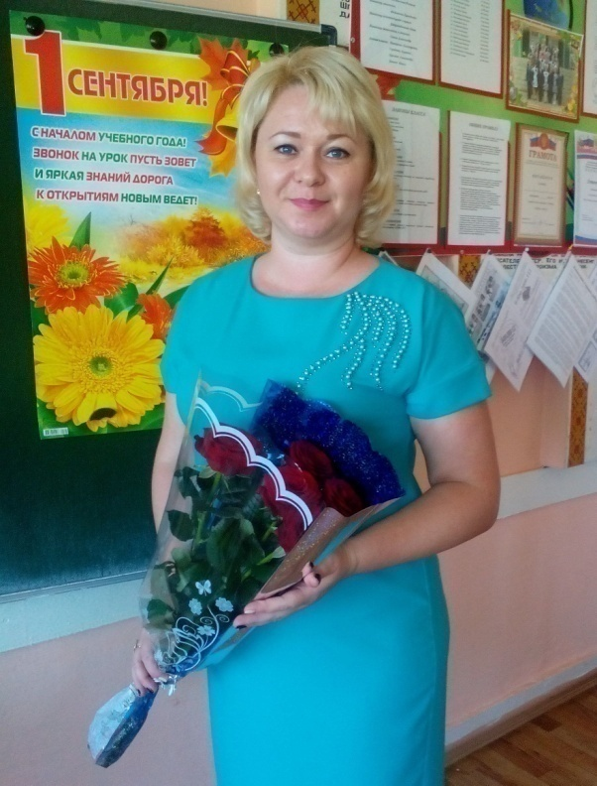
Министерство образования
Республики Мордовия
Портфолио Чураковой Альбины Маратовны, учителя английского языка МОУ «Большеелховская средняя общеобразовательная школа» Лямбирского муниципального района
Республики Мордовия
Дата рожде 14.10.1960 г.
Дата рождения: 09.01.1980 г.
Профессиональное образование: высшее, учитель иностранного языка (английский и немецкий) по специальности «Филолог. Преподаватель по специальности «Филология», МГУ им. Н.П. Огарева, диплом ДВС № 1653329, дата выдачи 2002г.
Стаж педагогической работы (по специальности иностранные языки): 14 лет
Общий педагогический стаж: 19 лет
Наличие квалификационной категории: первая
Дата последней аттестации: 14.05.2019 г. Приказ МО РМ №51 от 22.05.2019г.
Notes:
Дата рождения: 09.01.1980 г.
Профессиональное

Slide 2
Представление собственного педагогического опыта
https://shkolabolsheelxovskaya-r13.gosweb.gosuslugi.ru/persony/sotrudniki-177_66.html

Slide 3
1.Стабильные положительные результаты (положительная динамика) освоения обучающимися образовательных программ по итогам мониторингов, проводимых организацией

Slide 4
2.Положительные результаты освоения обучающимися образовательных программ по итогам внешнего мониторинга системы образования

Slide 5
3.Реализация: - программ углубленного изучения предмета; - профильного обучения

Slide 6
4.Участие в инновационной (экспериментальной) деятельности
Уровень образовательной организации
Муниципальный уровень

Slide 7
4.Участие в инновационной (экспериментальной) деятельности

Slide 8
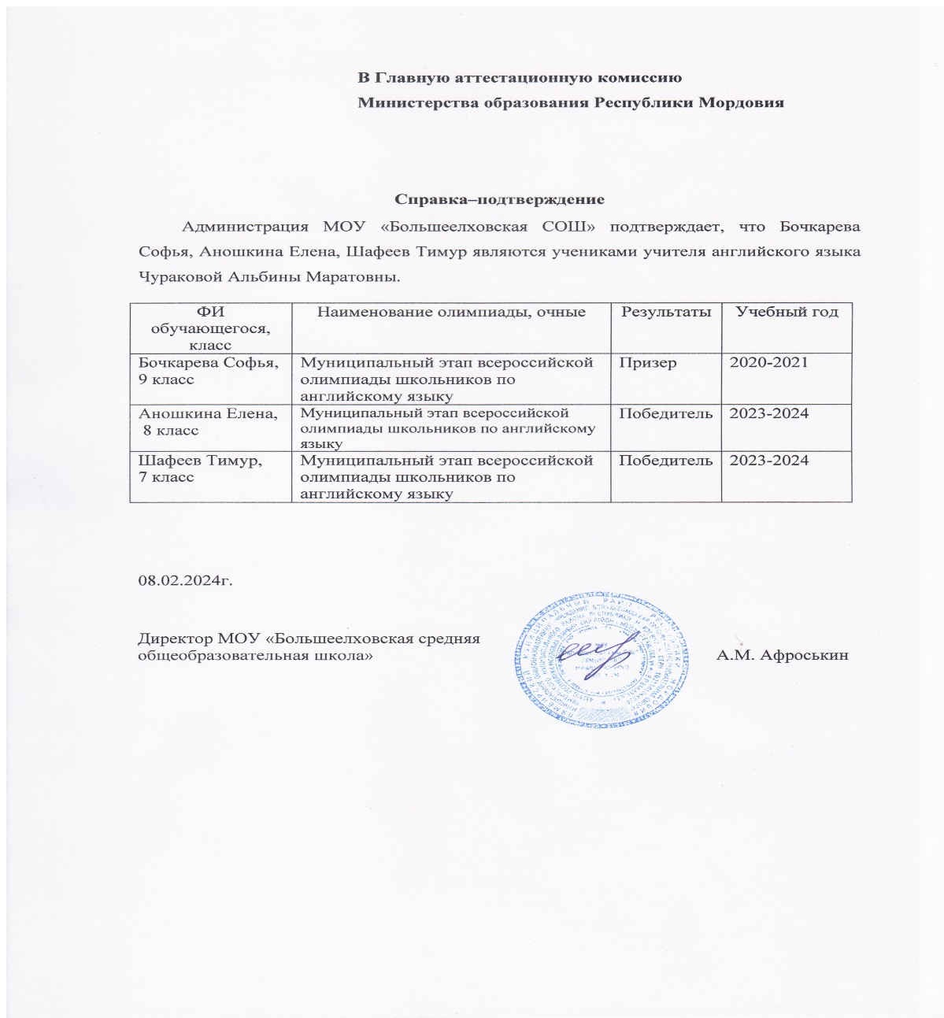
5.Результаты участия обучающихся во Всероссийской предметной олимпиаде

Slide 9
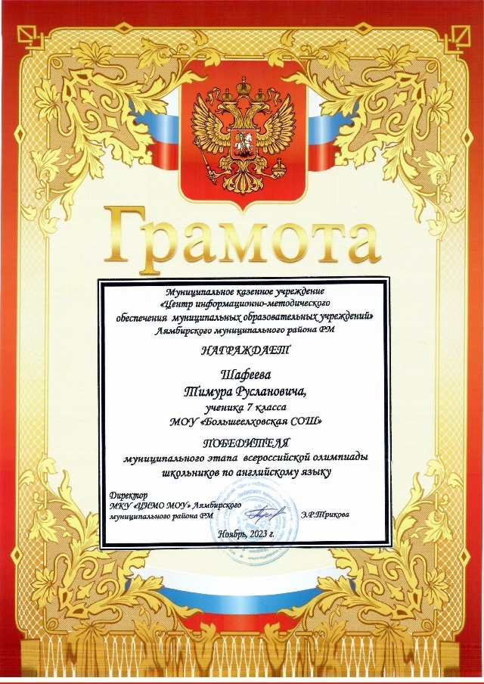
5.Результаты участия обучающихся во Всероссийской предметной олимпиаде Муниципальный уровень

Slide 10
6.Позитивные результаты внеурочной деятельности обучающихся Заочные/дистанционные мероприятия в сети Интернет

Slide 11
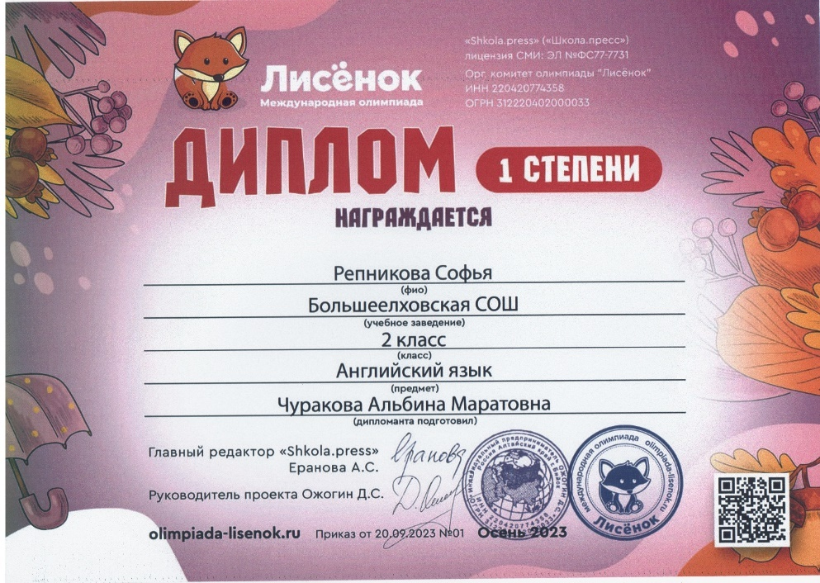
6.Позитивные результаты внеурочной деятельности обучающихся Заочные/дистанционные мероприятия в сети Интернет

Slide 12
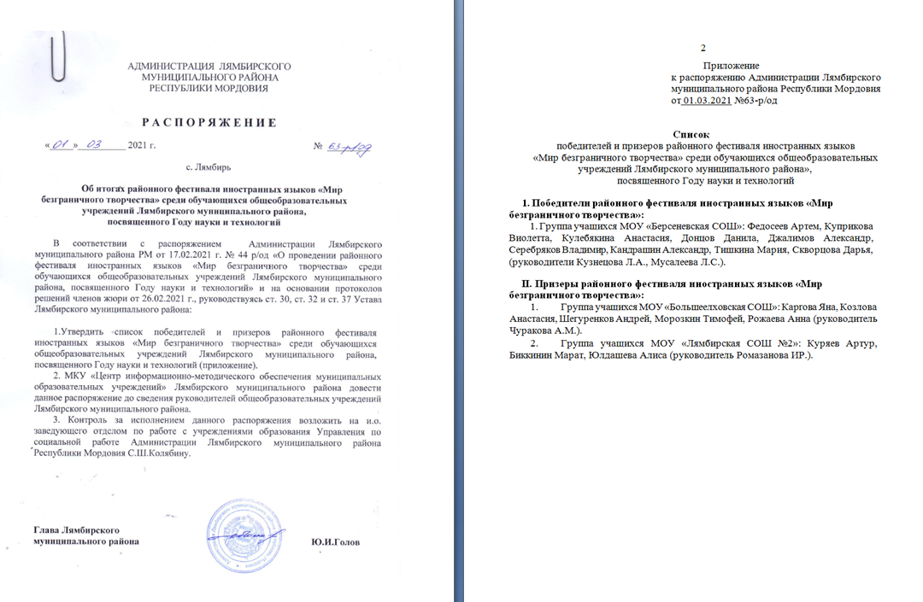
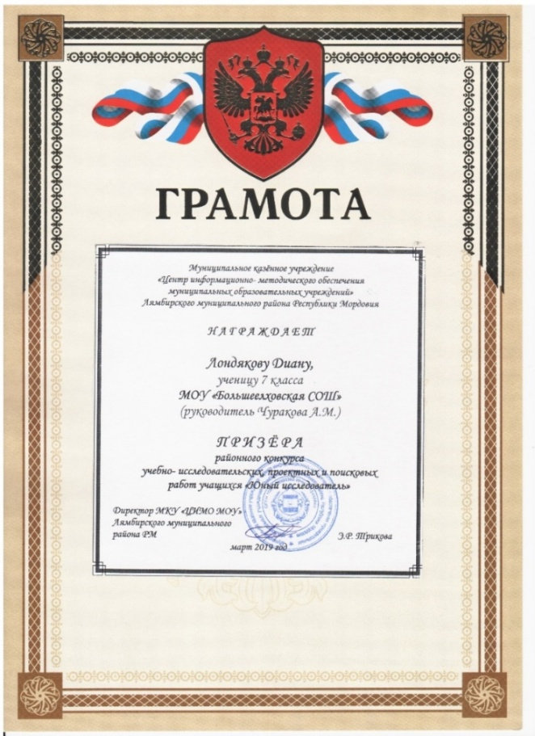
6. Позитивные результаты внеурочной деятельности обучающихся Очные муниципальные мероприятия

Slide 13
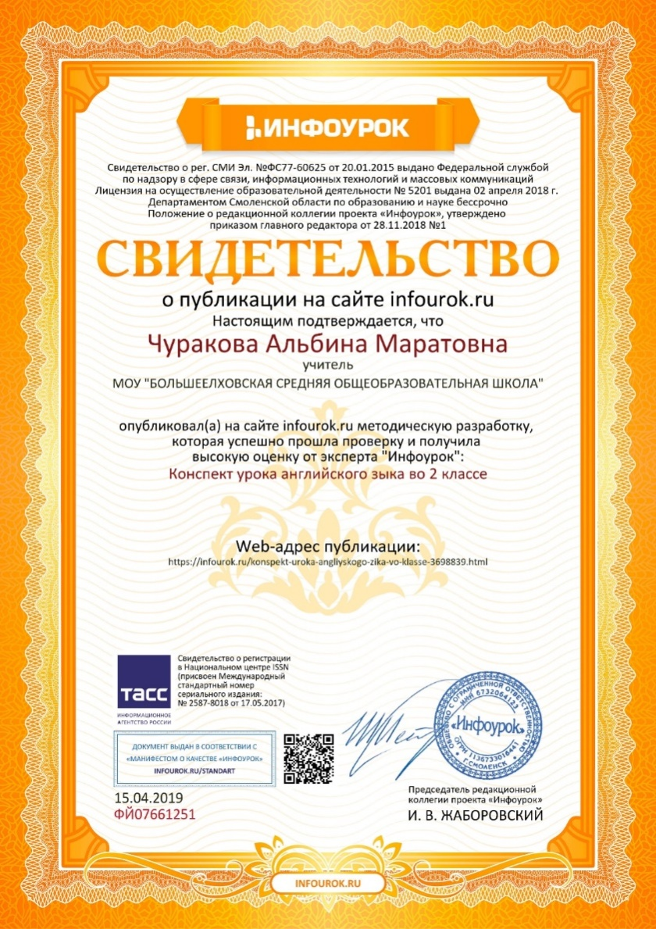
7. Наличие публикаций в сети Интернет

Slide 14
7. Наличие публикаций в сети Интернет

Slide 15
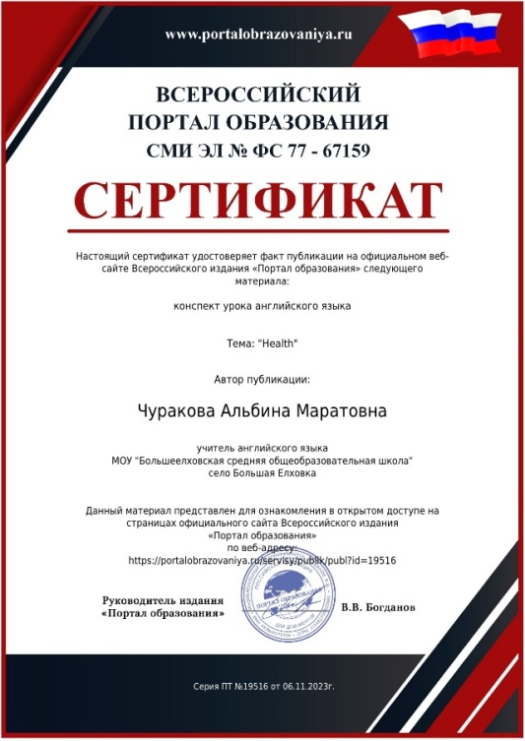
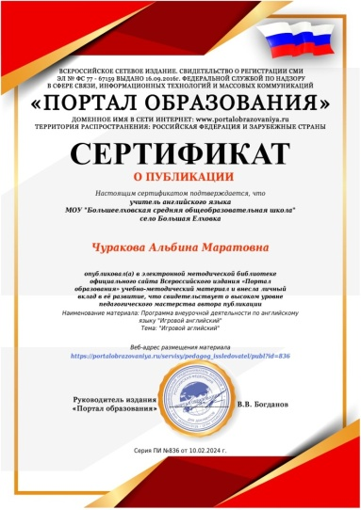
7. Наличие публикаций в сети Интернет

Slide 16
9. Выступления на заседаниях методических советов, научно-практических конференциях, педагогических чтениях, семинарах, секциях, форумах, радиопередачах (очно) и т.д. Уровень образовательной организации

Slide 17
9.Выступления на заседаниях методических советов, научно-практических конференциях, педагогических чтениях, семинарах, секциях, форумах, радиопередачах (очно) и т.д. Муниципальный уровень

Slide 18
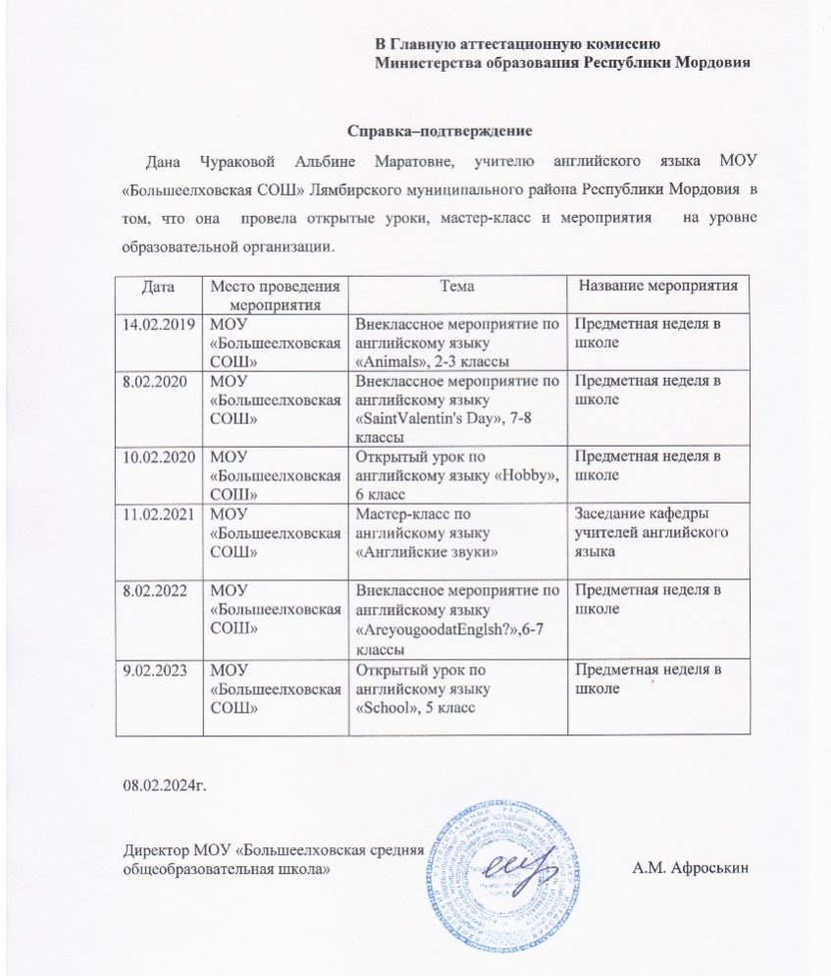
10. Проведение открытых уроков, мастер-классов, мероприятий Уровень образовательной организации

Slide 19
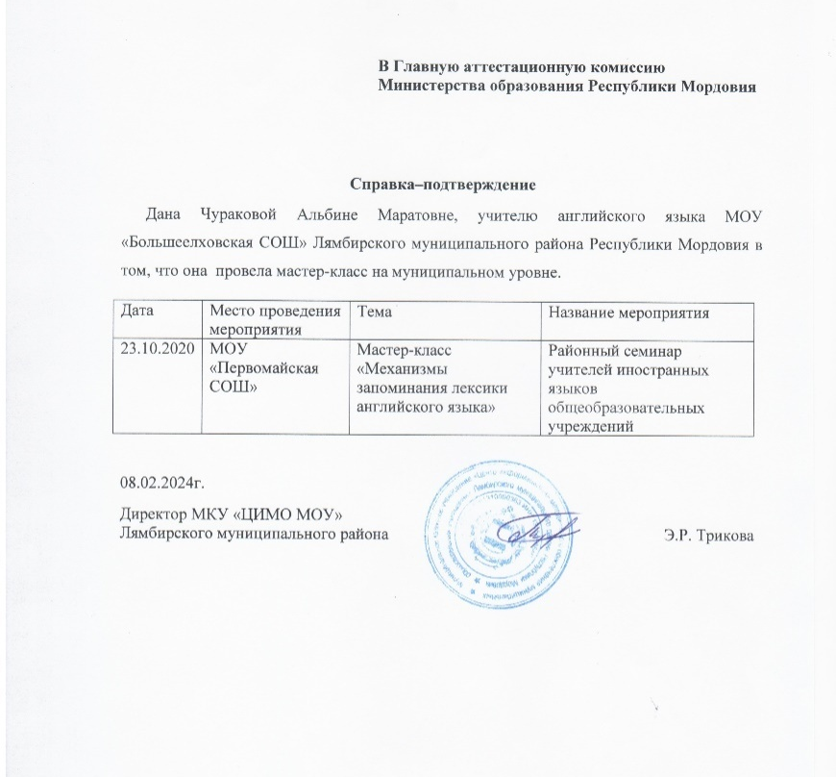
10. Проведение открытых уроков, мастер-классов, мероприятий Муниципальный уровень

Slide 20
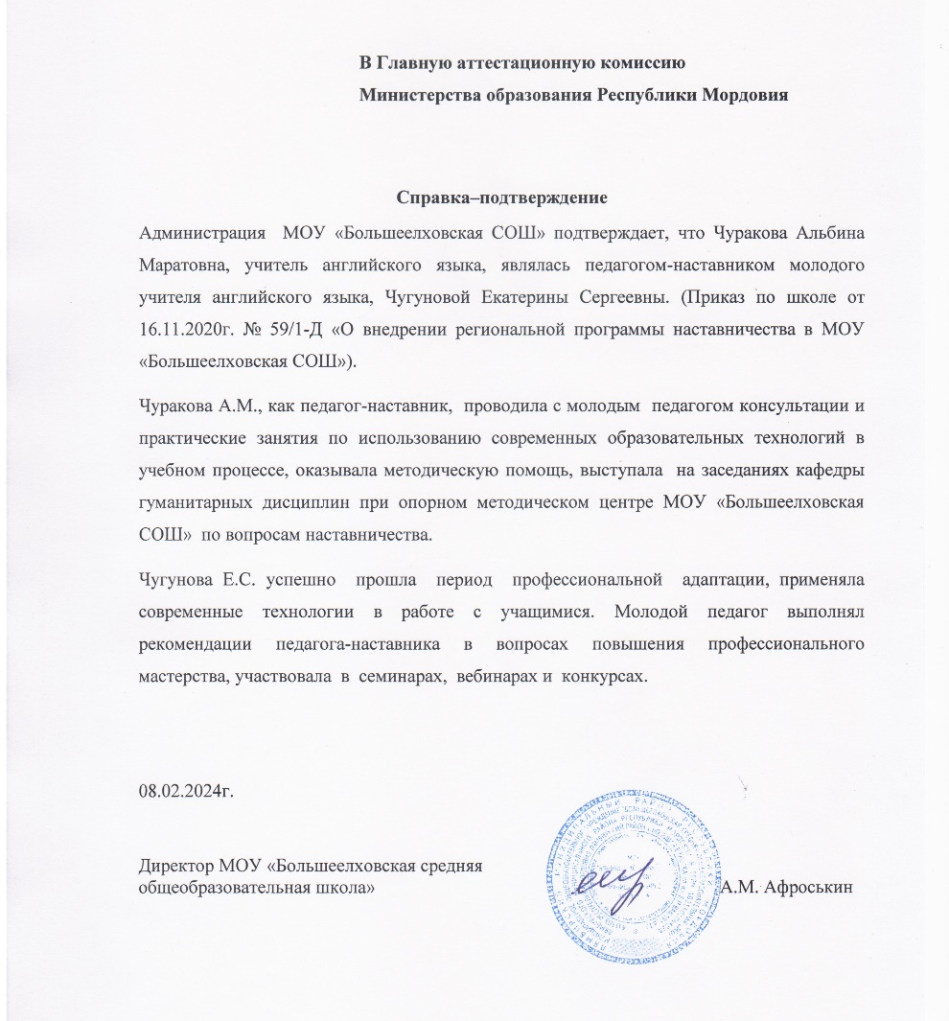
11.Наставничество

Slide 21
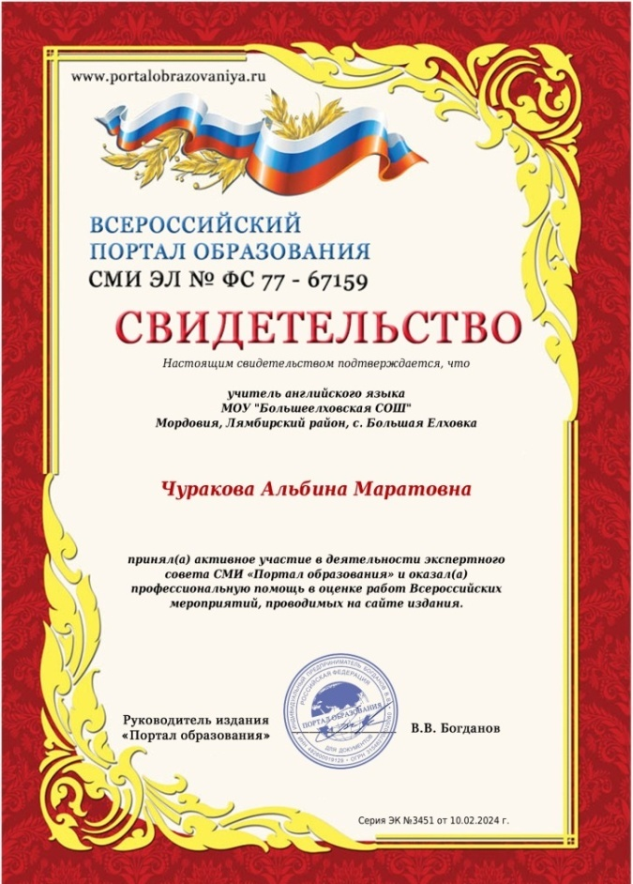
12. Экспертная деятельность

Slide 22
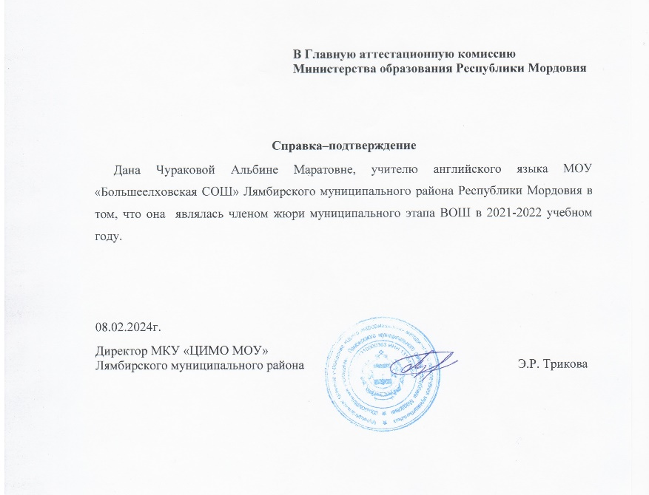
13. Общественно-педагогическая активность педагога: участие в работе педагогических сообществ, комиссий, жюри конкурсов
Участие в работе педагогических сообществ
Сообщество учителей английского языка: https://vk.com/eflteachers
https://portalobrazovaniya.ru/
Муниципальный уровень

Slide 23
13. Общественно-педагогическая активность педагога: участие в работе педагогических сообществ, комиссий, жюри конкурсов Участие в работе педагогических сообществ
Участие в работе педагогических сообществ

Slide 24
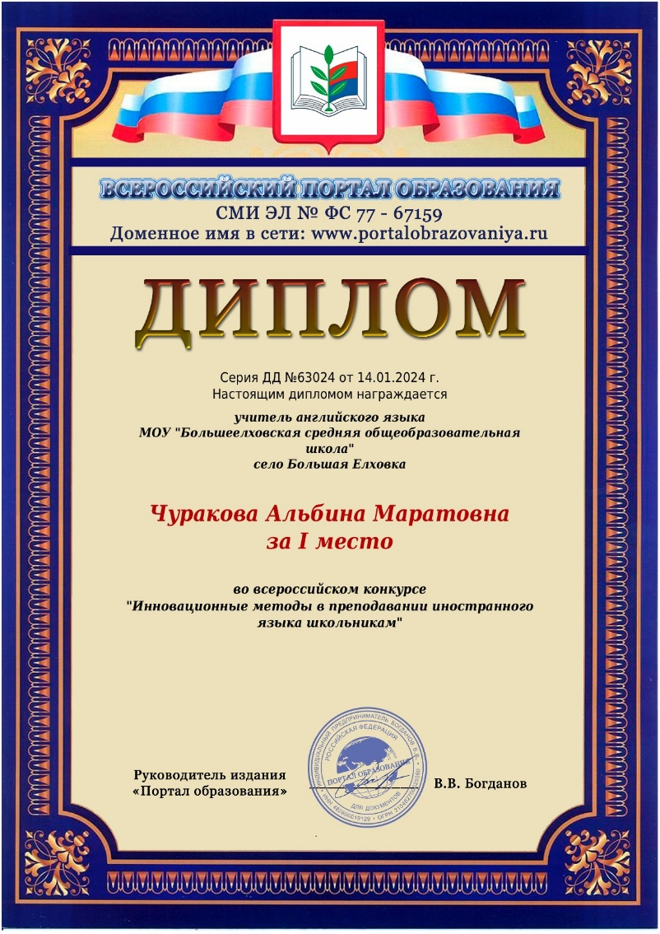
14. Участие педагога в профессиональных конкурсах

Slide 25
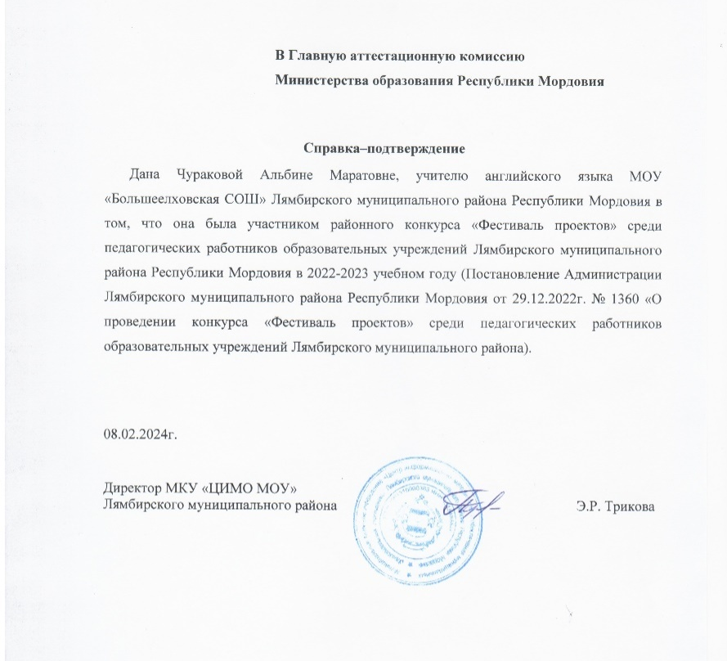
14. Участие педагога в профессиональных конкурсах Муниципальный уровень

Slide 26
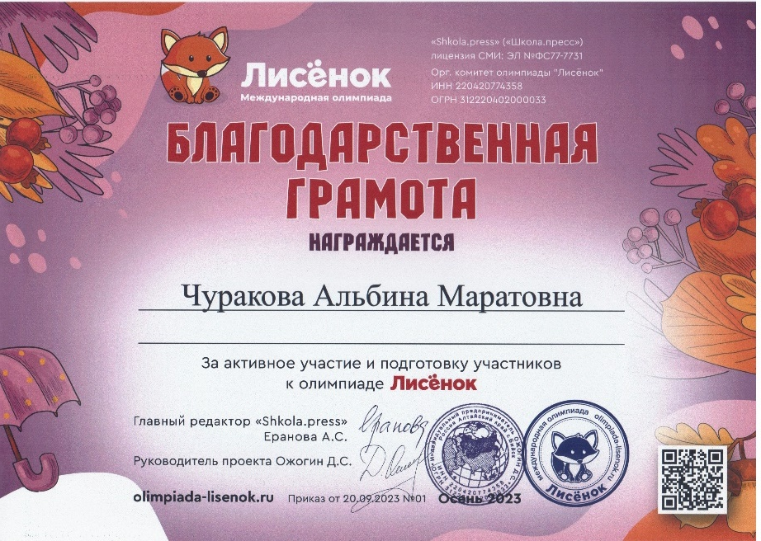
15.Награды и поощрения

Slide 27
15.Награды и поощрения
Поощрения муниципального уровня

